Slide 1

学習内容の報告
React.js

Slide 2
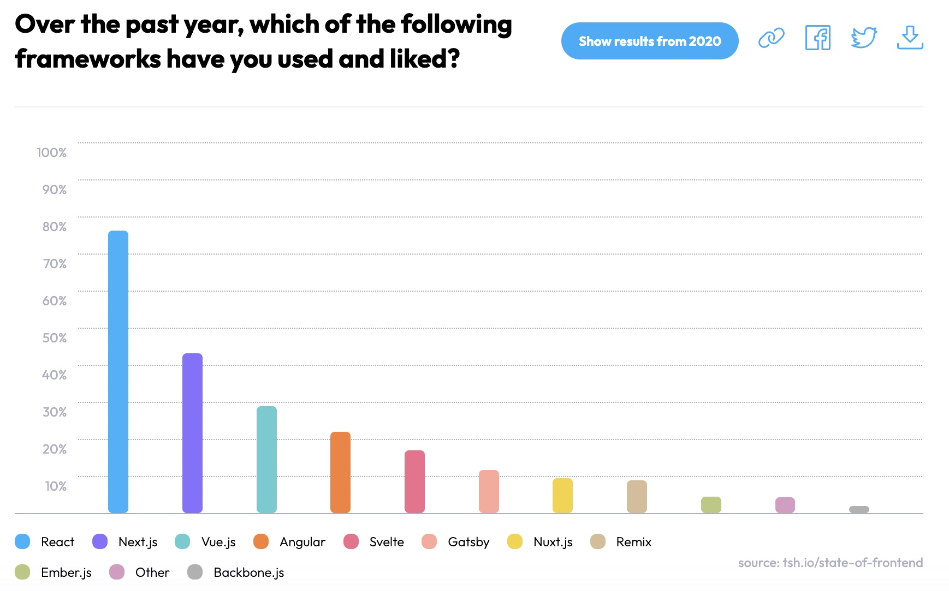
React.jsとは
Meta（旧Facebook）によって開発され、世界中のコミュニティによって開発が行われているオープンソースのJavaScriptフレームワーク
有名なアプリケーション（Facebook, Instagram, Yahoo!, twitter, Netflix, Slack, Uberなど）をはじめ世界中で数多く採用されている
React自体はフレームワークでなく、あくまでもUIを構築するだけのライブラリで、UIの作成に特化している
State of frontendが行なった2022年度最も使い、好まれたライブラリは？というアンケートでReact・ Next.js（Reactベースのフレームワーク）が上位を独占し、最も勢いのあるといわれている
HTMLとJavaScriptを組み合わせたような形のJSXと呼ばれる記法でコーディングを行う
過去1年間で、次のフレームワークのうち、どれを使い、どれが好きでしたか？
State of frontend 2022
100カ国以上のあらゆるレベルやバックグラウンドのフロントエンドプロフェッショナルに対してアンケートを実施

Slide 3
React.jsの強み
① 「宣言型」UIを採用しておりソースコードがシンプルで理解しやすい
「宣言的でない」とは、完成形のUIと実現するためのコードが分離していて分かりづらい。（例：HTMLコードに存在しないタグが描画されている）それに対し、予め「完成形はこのような UIになります」と宣言しておいて、動的な部分などは虫食い状態にしておくことで記述が短くて済みそのような動きをするのかが理解しやすくなる。
② 拡張しやすく汎用性が高い
ソースコードを部品化させるコンポーネントベースの構造で管理や拡張・再利用がしやすい。
既存のコンポーネントを別アプリケーションで再利用することで、開発工数の削減につながる。
③ 一度学習すれば、どこでも使える（Learn Once, Write Anywhere）
React のスキルを一度習得してしまえば、ほとんど同じ記述方法で他の分野の開発にも応用できる。（レンダラーを変えればサーバー、モバイルアプリ、VR etc. にも）
④ 仮装DOMで処理が高速
DOM構造をメモリに保存しておく仮装DOMを構築することで、Webページが更新された際に差分のみ検知して反映。
⑤ 最先端のユーザーインターフェースを簡単に作れる
世界中で多くの技術者やデザイナーがコンポーネントやプラグインの作成に取り組んでおり、より便利にReactを使うための環境が整っているため、Webページのデザイン経験が少ない人でも、Reactを使えば簡単に最先端のユーザーインターフェースを作ることができる。

Slide 4
React.jsの弱み
① 仮想DOMではDOM構造をメモリ上に保持する関係から、その分だけメモリを多く消費する
② サーバーサイド中心のサービスからの移行は難しい
③ 機能的なアプリケーションをつくるためには他のライブラリやツールの知識が必要（UIをつくることに特化しているため）
④ ドキュメントが不足している
Reactの更新と成長が速すぎる為、適切な公式ドキュメントの作成が追いついておらず不足している。
オープンソースのため開発者が独自のサポートドキュメントを作成できるが、その分内容の薄いドキュメントで埋もれることもあり見つけるのが大変（= 初心者の学習には難易度が高いかも）

Slide 5
他のライブラリとの違い
比較項目 | React.js | Vue.js
宣言型 | ◯ | ◯
コンポーネントベース | ◯ | ◯
応用性（どこでも使える） | ◯
仮装DOM | ◯
モジュールの充実性 | ◯
学習しやすさ | △ 初心者には向かない | ◯

Slide 6
適している案件
Webサイト（とくにSPA）開発
→ 仮装DOMで高速描画
Webアプリ開発
→ 仮装DOMで高速描画 + サーバーのやりとりを最小に
ネイティブアプリ開発（複雑でない、 仕様がwebアプリに似ているもの ）
→ iPhoneとAndroid両方に対応したアプリが作れる
VRコンテンツ開発
→ VRコンテンツを開発できるフレームワーク React360を活用
中〜大規模なアプリケーション
→ コンポーネントベースで管理しやすい設計
適していない案件
データの書き換えが頻繁なアプリ（ゲームなど）
→ キャッシュするデータ量が大きくなってしまい、メモリを大きく圧迫してしまう恐れ
簡単なページや、大半が静的コンテンツ
→ 十分に機能を発揮できずかえって記述量が多くなってしまう

Slide 7
設計書で表現すること
Itemが100あって、1つだけ変更したときに全て読み込みなおされないか
SPA（仮装DOMで処理が高速）
最先端のユーザーインターフェースを簡単に作れる

